Slide 1
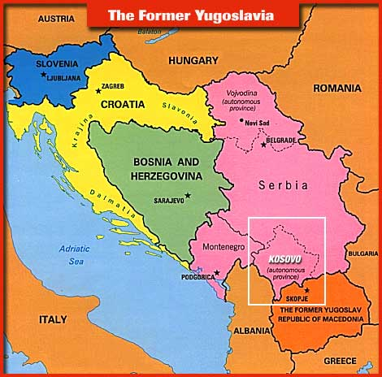
KRIZNA ŽARIŠČA NA JV EVROPE
KOSOVSKO VPRAŠANJE

Slide 2
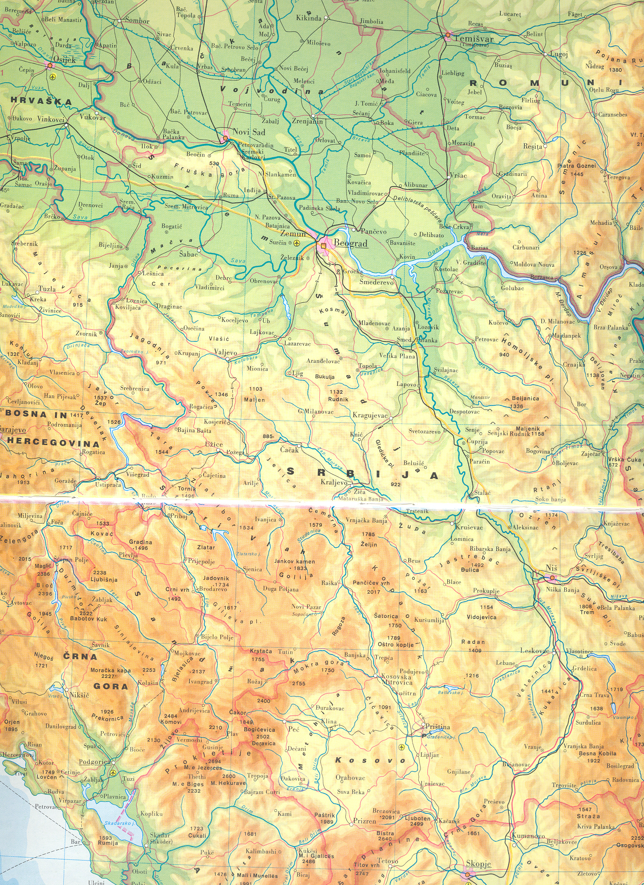
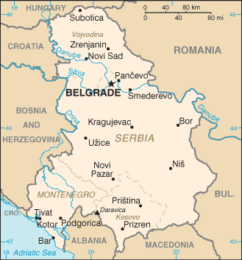
102,350 km² 10,829,175 MIO(July 2005)
$2,600 (2005) –BDP/PREB
VOJVODINA
SRBIJA
ČRNA GORA
KOSOVO

Slide 3
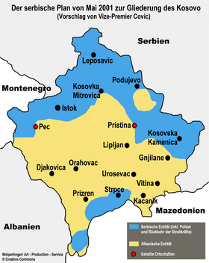

Slide 4
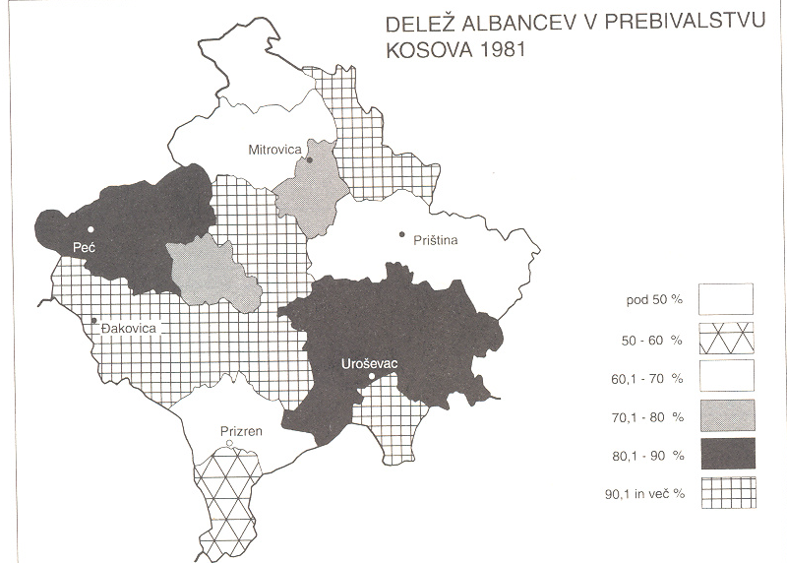
SESTAVA PREBIVALSTVA NA KOSOVU

Slide 5
ZGODOVINA KOSOVSKE KRIZE
1989 – ODPRAVA KOSOVSKE AVTONOMIJE
1990 – RAZGLASITEV SAMOSTOJNOSTI V SKLOPU YU
1996 – OVK
1998 – BOJ ZA NEODVISNOST
1999 – NAPAD NATA, MEDNARODNI PROTEKTORAT (KFOR)

Slide 6
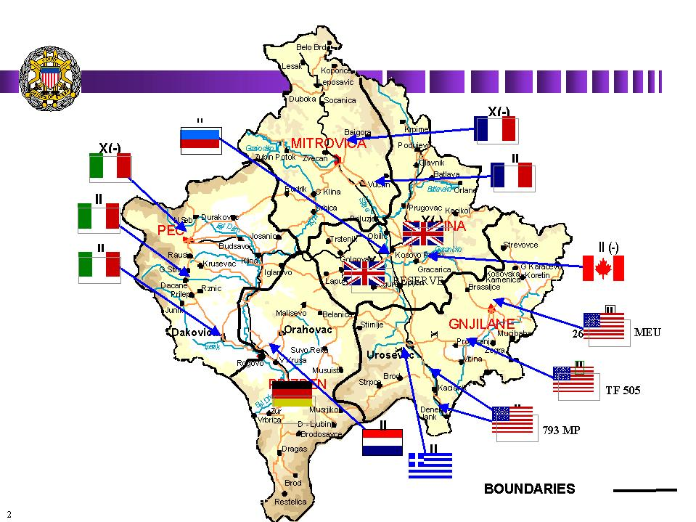

Slide 7
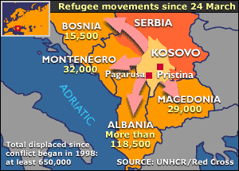
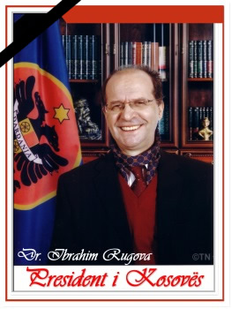
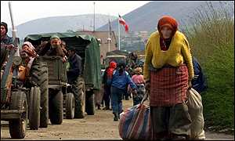
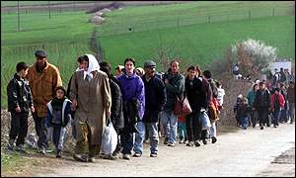
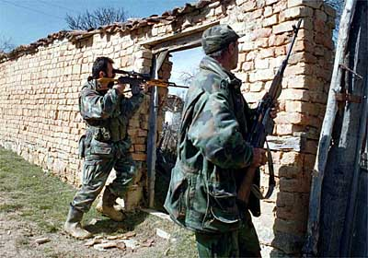
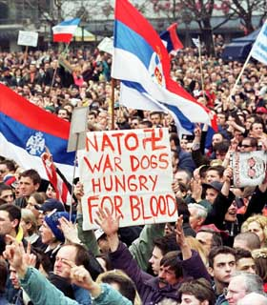
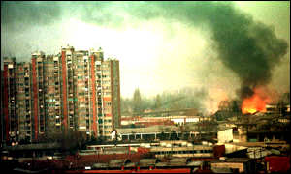
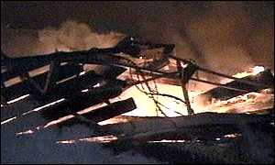

Slide 8
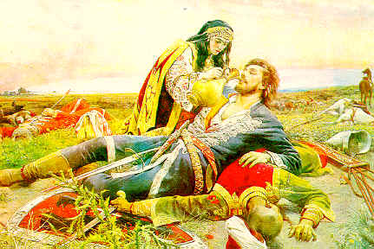
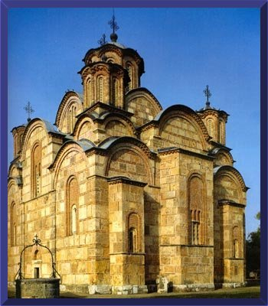
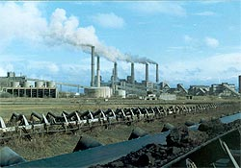
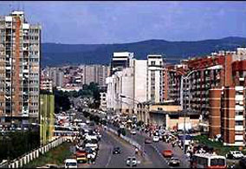
POMEN KOSOVA ZA SRBIJO
1389 – 28.6. – VIDOV DAN
GRAČANICA
TE OBILIĆ, LIGNIT

